Slide 1
Подготовка и проведение итогового собеседования по русскому языку в образовательной организации
Зыкова Надежда Юрьевна,
ведущий специалист
ГУ ЯО ЦОиККО

Slide 2
Итоговое собеседование по русскому языку
Общие положения
Итоговое собеседование (далее – ИС) – допуск к ГИА-9;
Участники ИС – обучающиеся 9-х классов;
в образовательных организациях
ИС проводится на дому
в медицинской организации
Заявление на участие в ИС и согласие на обработку ПД подаются в ОО не позднее чем за 2 недели до ИС;
Во время проведения ИС ведется аудиозапись устных ответов участников (при дистанционном проведении ИС – видеозапись);
ИС оценивается по системе «зачет/незачет»:
- во время ответа участника;
- после проведения ИС по записи ответа участника.

Slide 3
Даты и время проведения итогового собеседования
ИС проводится
в ходе учебного процесса
вне учебного процесса

Slide 4
Итоговое собеседование по русскому языку
РАЗРЕШЕНО
документ, удостоверяющий личность
ручка (гелевая или капиллярная с чернилами чёрного цвета)
лекарства и питание (при необходимости)
специальные технические средства (для участников с ОВЗ, детей-инвалидов и инвалидов)

Slide 5
Итоговое собеседование по русскому языку
ЗАПРЕЩЕНО
Участникам -
иметь при себе средства связи, фото-, аудио- и видеоаппаратуру, справочные материалы, письменные заметки и иные средства хранения и передачи информации.
Лицам, привлекаемым к проведению ИС, -иметь при себе средства связи.
Если иное не предусмотрено Порядком проведения ИС

Slide 6
Подготовка к проведению итогового собеседования Образовательные организации:
Издают распорядительные акты по организации и проведению ИС
Обеспечивают отбор и подготовку специалистов, привлекаемых к проведению и проверке ИС
Под подпись информируют специалистов, привлекаемых к проведению и проверке ИС, о порядке проведения и оценивания ИС, об инструктивных материалах по проведению ИС
Организовывают сбор заявлений и согласий на обработку персональных данных участников ИС
Под подпись информируют участников ИС и их родителей (законных представителей) о местах и сроках проведения ИС, о порядке проведения ИС, об ознакомлении с результатами ИС

Slide 7
Подготовка к проведению итогового собеседования
Кадровые ресурсы ОО
Комиссия по проведению ИС
Комиссия по проверке ИС
Ответственный организатор ОО – руководитель ОО или его заместитель
Организаторы проведения ИС
в аудитории ожидания вне аудитории
Технический специалист
Собеседники (НЕ ЭКЗАМЕНАТОРЫ!)
Эксперты по проверке ответов участников ИС (независимые эксперты) –
только учителя русского языка и литературы

Slide 8
Подготовка к проведению итогового собеседования
Штаб
Аудитория проведения
Аудитория ожидания
Устройства аудиозаписи:
компьютер с микрофоном
ноутбук
диктофон
Часы
Литература из школьной библиотеки
Требования к ПК в Штабе:
оперативная память – не менее 1 Гб;
жесткий диск – не менее 10 Гб свободного места;
доступ в Интернет – со скоростью не менее 30 Мбит/с;
операционная система – не ниже «Windows 7» или семейство «Linux»;
браузер последней версии (Chrome, FireFox, Yandex).
ПК
Телефон
Принтер
Бумага
Съемные носители информации

Slide 9
Подготовка к проведению итогового собеседования
Аудитория проведения
Технический специалист и ответственный организатор проводят проверку качества аудиозаписи, занимая места собеседника и участника.
Рабочее место эксперта располагается так, чтобы участник ИС не отвлекался на процесс оценивания.
Участник
Собеседник

Slide 10
Подготовка к проведению итогового собеседования
Не позднее чем за день ответственный организатор должен:
2. Получить от технического специалиста выгруженные при помощи ПО «Планирование ГИА-9»:
протоколы эксперта для оценивания ответов участников ИС (по количеству участников) – форма ИС-03
4. Определить необходимое количество аудиторий ожидания и проведения.
1. Организовать создание условий для участников ИС с ОВЗ, детей-инвалидов и инвалидов и для лиц, обучающихся на дому или в медицинских организациях.
список участников ИС – форма ИС-01
ведомости учета проведения ИС в аудитории (по количеству аудиторий) – форма ИС-02
3. Получить от технического специалиста критерии оценивания выполнения заданий ИС (по количеству экспертов).
5. Распределить специалистов, задействованных в проведении и оценивании ИС, по аудиториям, назначить организаторов вне аудитории.
Если в ОО есть участники из других ОО, а также
из мест проведения ИС на дому или в МО –
список ИС-01 направляется в ОО из РЦОИ

Slide 11
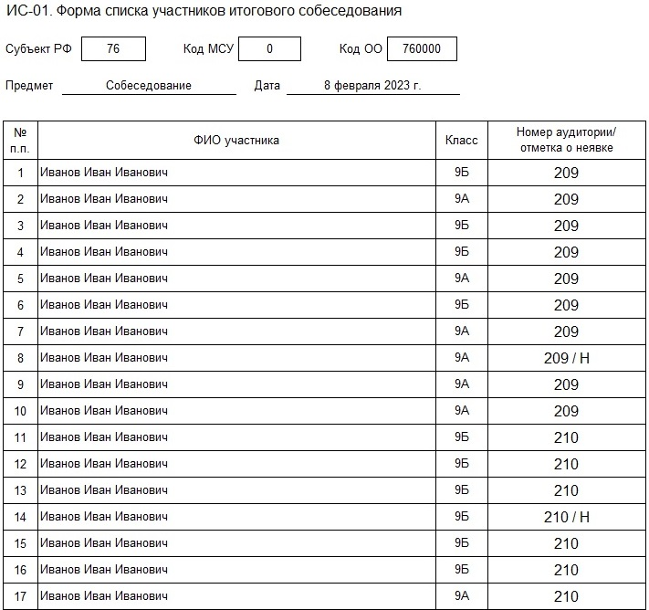
Подготовка к проведению итогового собеседования
6. Распределить участников по аудиториям ожидания и проведения, сформировать очередность прохождения ИС участниками, подготовить списки участников в аудиториях ожидания и проведения.

Slide 12
Подготовка к проведению итогового собеседования
8. Обеспечивает подготовку:
7. Подготовить список участников с ОВЗ, детей инвалидов и инвалидов – в 2-х экземплярах (для собеседника и эксперта).
листы бумаги со штампом ОО для письменных ответов участников ИС и черновиков (при необходимости).
возвратные доставочные пакеты формата А4 (по 1 на аудиторию проведения для протоколов эксперта и 1 для носителей информации);
съемных носителей информации для хранения и передачи в РЦОИ файлов с ответами участников ИС;
критериев оценивания для экспертов;
протоколы эксперта (ИС-03)
ведомости учета проведения ИС в аудитории (ИС-02)
форм для проведения ИС:
достаточного количества бумаги для распечатывания и тиражирования материалов ИС;
рабочего места в Штабе (с телефонной связью, ПК, принтером);
в каждой аудитории проведения – рабочих мест (для собеседника, участника, эксперта), оборудованных устройствами аудиозаписи;
список участников ИС (ИС-01) + список участников с ОВЗ
акт о досрочном завершении ИС по уважительным причинам (ИС-08)

Slide 13
Подготовка к проведению итогового собеседования
Не позднее чем за день технический специалист:
1. Готовит в каждой аудитории проведения рабочие места (для собеседника, участника, эксперта), оборудованные устройствами цифровой аудиозаписи.
3. Обеспечивает подготовку в Штабе рабочего места для получения и тиражирования КИМ ИС и внесения результатов ИС.
2. Проверяет готовность оборудования для записи вместе с ответственным организатором.
5. Скачивает с сайта ФГБНУ «ФИПИ» (fipi.ru) и тиражирует в необходимом количестве критерии оценивания ИС для экспертов - передает их ответственному организатору.
6. Подготавливает при помощи ПО «Планирование ГИА-9»
и передает ответственному организатору:
4. Получает от руководителя ОО данные для входа в личный кабинет АИС «Веб ИС-9»
протоколы эксперта для оценивания ответов участников ИС– форма ИС-03 (по количеству участников ИС)
ведомости учета проведения ИС в аудитории – форма ИС-02 (по количеству аудиторий)
список участников ИС – форма ИС-01 (в формате Excel)
Оценивание ответов участников ИС – во время проведения ИС
Потоковая аудиозапись
Оценивание ответов участников ИС – после проведения ИС
Потоковая + персональная аудиозапись
Если в ОО есть участники из других ОО, а также из мест проведения ИС на дому или в МО – список ИС-01 направляется в ОО из РЦОИ

Slide 14
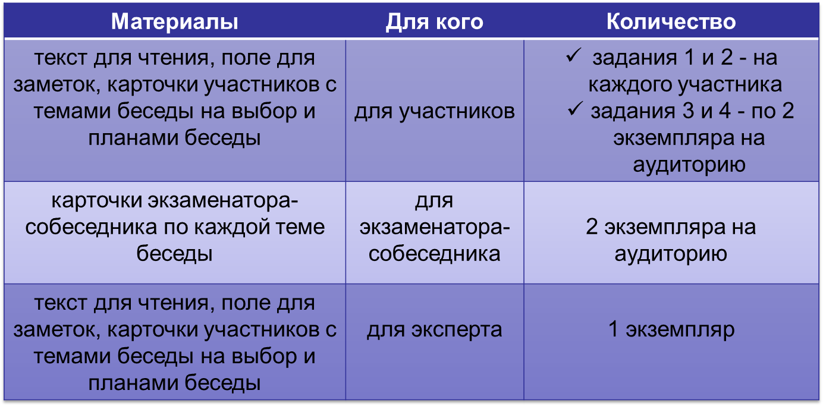
Проведение итогового собеседования
Технический специалист скачивает с регионального Интернет-ресурса (по ссылке: https://cloud.mail.ru/public/3py9/mBWbyDCtt) КИМ ИС и тиражирует в ЧЕРНО-БЕЛОМ цвете:
текст для чтения, поле для заметок, карточки участника с темами и планами беседы
для участников
задания 1 и 2 – на каждого участника;
задание 3 и 4 – по 2 экземпляра на аудиторию
текст для чтения, поле для заметок, карточки участника собеседования, карточки собеседника
1 комплект КИМ ИС
для собеседника
текст для чтения, поле для заметок, карточки участника собеседования, карточки собеседника
для эксперта
1 комплект КИМ ИС
В случае отсутствия доступа к указанному Интернет-ресурсу, технический специалист незамедлительно обращается в РЦОИ по телефонам горячей линии для получения материалов по резервной схеме.

Slide 15
Проведение итогового собеседования
Ответственный организатор должен:
не позднее 08:30
сообщить организаторам проведения, собеседникам и экспертам о распределении по аудиториям
провести краткий инструктаж по процедуре проведения ИС
не позднее 08:45
выдать материалы для проведения ИС собеседнику, эксперту и организаторам
не ранее 09:00
ответственный организатор должен дать указание начать ИС

Slide 16
Проведение итогового собеседования
Комплекты материалов для проведения ИС:
Собеседник
ведомость учета проведения ИС в аудитории
КИМ ИС (для собеседника и участников ИС)
инструкция для участников ИС, зачитываемая собеседником
Эксперт
один комплект КИМ
протоколы эксперта
Организаторы проведения
списки участников ИС с распределением их по аудиториям ожидания и проведения
критерии оценивания выполнения заданий ИС
комплект карточек собеседника
Возвратный доставочный пакет для протоколов эксперта
рекомендуемый график проведения ИС (при наличии)
ведомость по перемещению участников (при наличии)
листы бумаги для письменных ответов участников и черновиков (при необходимости)
список участников с ОВЗ, детей-инвалидов и инвалидов (при наличии)
список участников ИС (для аудитории проведения)
инструкция для собеседника
инструкция и памятка для эксперта
список участников с ОВЗ, детей-инвалидов и инвалидов (при наличии)

Slide 17
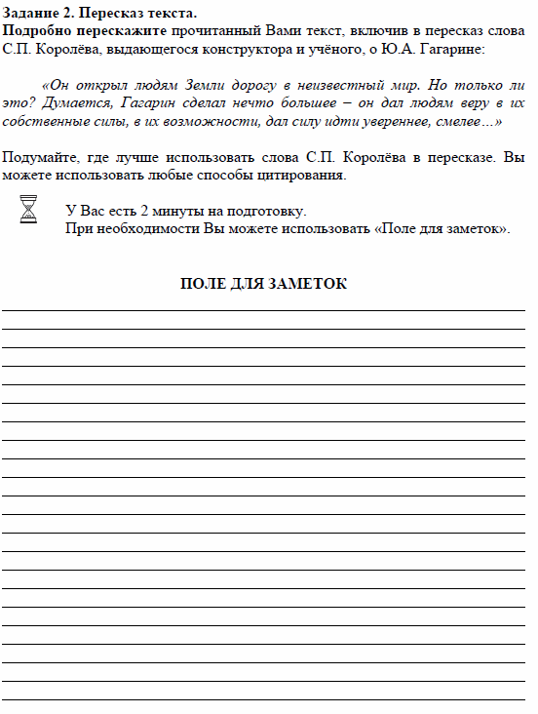
Структура КИМ ИС
Задание 1 Чтение текста
Часть I
Задание 2 Пересказ текста

Slide 18
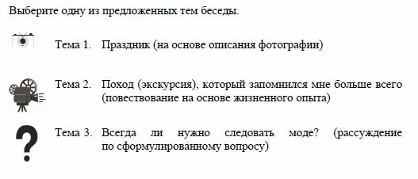
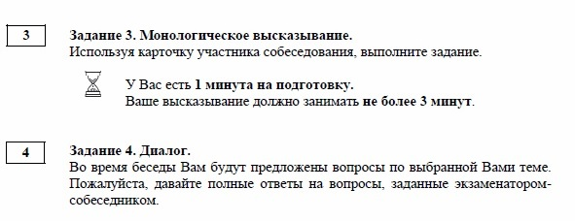
Структура КИМ ИС
Часть II

Slide 19
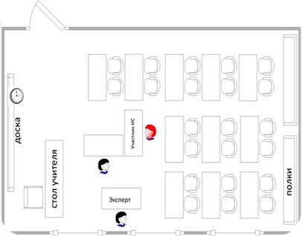
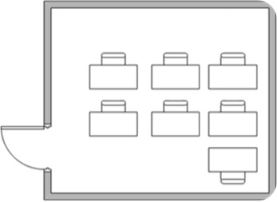
Проведение итогового собеседования
Аудитория проведения
Собеседник с техническим специалистом проверяют техническое состояние устройства цифровой аудиозаписи, знакомятся с порядком работы с данным устройством в режиме «запись».
Технический специалист в каждой аудитории проведения перед началом ИС включает одну общую аудиозапись на весь период проведения ИС в этот день (один общий поток).
Собеседник и эксперт совместно знакомятся с заданиями, темами беседы и примерным кругом вопросов для обсуждения с участниками.
Организатор вне аудитории приглашает участника ИС в аудиторию проведения, где уже находятся собеседник и эксперт.
Аудитория проведения
Аудитория ожидания
Организатор вне аудитории
Участник
Собеседник
Организатор проведения
Эксперт

Slide 20
Проведение итогового собеседования
Во время проведения ИС в аудитории проведения:
Собеседник:
проверяет у участника ИС данные документа, удостоверяющего личность;
Эксперт
заполняет протокол эксперта;
вносит в него баллы по критериям оценивания;
заполняет ведомость учета проведения ИС в аудитории, в которой он также фиксирует время начала и окончания ответа участника;
напоминает, что перед ответом участник ИС проговаривает в оборудование для записи свои ФИО, класс, № варианта, а перед ответом на каждое задание - № задания;
выдает обучающемуся КИМ и проводит ИС.
по окончании ответа участника эксперт подсчитывает общее количество баллов;
ставит метку зачет/незачет;
подписывает протокол, ставит дату проверки.
Если задание 2 оценено на 4 и менее балла, то эксперт при заполнении протокола в графе «Результаты оценивания ИС» в столбце «Итоговое собеседование» снижает на 1 балл итоговое количество баллов, выставленных участнику
Между ответами участников ИС допускаются перерывы для собеседников и экспертов. В этом случае запись ставится на паузу, либо сохраняется как первая часть файла, после перерыва аудиозапись продолжается.

Slide 21
Завершение проведения итогового собеседования
Эксперт передаёт собеседнику:
критерии оценивания;
1 комплект КИМ ИС;
протоколы эксперта, упакованные в ВДП;
список участников с ОВЗ, детей-инвалидов и инвалидов (при наличии).
Собеседник передаёт ответственному организатору:
материалы, принятые от эксперта;
комплекты КИМ ИС + карточки собеседника;
ведомость учета проведения ИС в аудитории;
список участников ИС в аудитории проведения + список участников с ОВЗ, детей-инвалидов и инвалидов (при наличии).
Технический специалист:
- выключает аудиозапись ответов участников, сохраняет ее в каждой аудитории проведения, записывает аудиофайлы из всех аудиторий на съёмные носители (в 2-х экземплярах – для ОО и РЦОИ);
- заносит результаты ИС в личном кабинете АИС «Веб ИС-09», используя ведомость учета проведения ИС и протоколы экспертов.
Ответственный организатор в своем личном кабинете АИС «Веб ИС-09» проверяет правильность внесения техническим специалистом данных и закрывает экзамен.

Slide 22
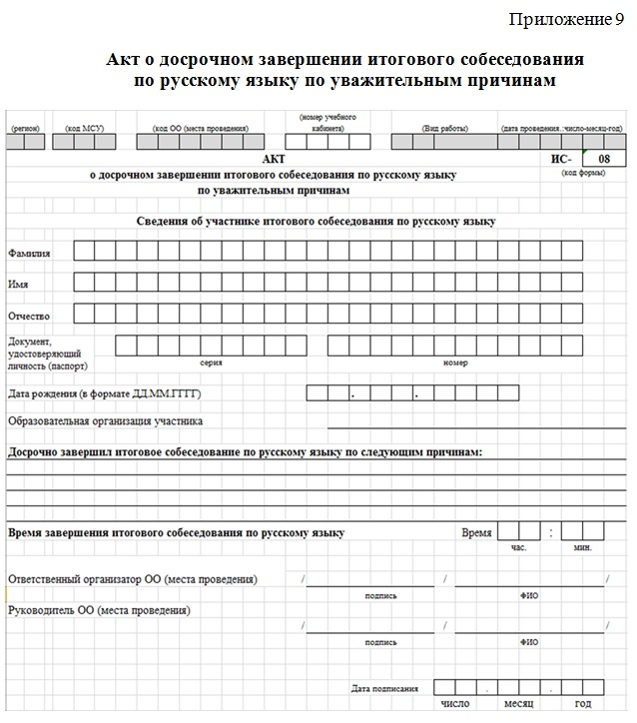
Досрочное завершение итогового собеседования

Slide 23
Завершение процедуры проведения ИС
Таблица со статистикой проведения ИС
https://disk.yandex.ru/i/EX2HE_SM19Vd5Q

Slide 24
Дистанционное проведение итогового собеседования
ИС проводится:
для лиц, осваивающих образовательные программы основного общего образования с применением электронного обучения, дистанционных образовательных технологий
для лиц, обучающихся на дому или в медицинской организации, при наличии у обучающегося соответствующих рекомендаций ПМПК
при угрозе возникновения и (или) возникновении отдельных чрезвычайных ситуаций, введении режима повышенной готовности или чрезвычайной ситуации

Slide 25
Дистанционное проведение итогового собеседования
Образовательная организация должна:
не позднее чем за 3 дня до проведения ИС:
- согласовать с департаментом образования ЯО через ОМСУ проведение ИС в дистанционной форме;
- составить график подключения участников ИС к собеседнику посредством ВКС;
- организовать информирование участников и их родителей (законных представителей) о процедуре и времени проведения ИС в дистанционной форме;
- обеспечить аудитории проведения ИС в дистанционной форме необходимым оборудованием;
- осуществить выбор ПО для проведения ИС в дистанционной форме в режиме видеоконференции с возможностью видеозаписи и временной демонстрации участнику КИМ ИС, а также демонстрации участником ИС своего экрана
Если оценивание ответов участников ИС происходит экспертом после проведения ИС по видеозаписи, то во время проведения ИС дополнительно ведется видеозапись ответа участника

Slide 26
Дистанционное проведение итогового собеседования
Особенности проведения ИС:
В день проведения ИС собеседник совместно с участником или родителем должны проверить качество двусторонней видеосвязи.
Собеседник проводит идентификацию личности участника ИС путем демонстрации участником документа, удостоверяющего личность, через веб-камеру.
После завершения ИС каждым участником, собеседник должен просмотреть видеозапись ответа участника и убедиться, что она выполнена без сбоев.
При возникновении технических сбоев и обрыва связи, в случае если связь удается восстановить – проведение ИС продолжается. Если нет, то составляется Акт о досрочном завершении ИС по уважительным причинам.
В форме ведомости учета проведения ИС в аудитории (форма ИС-02) графа «Подпись участника» остается пустой.

Slide 27
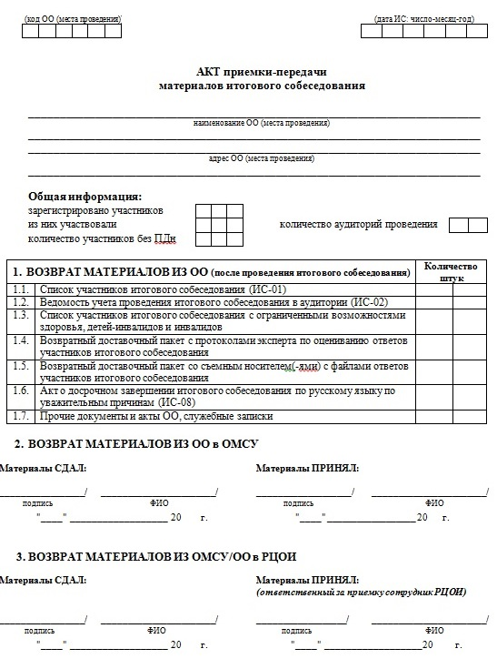
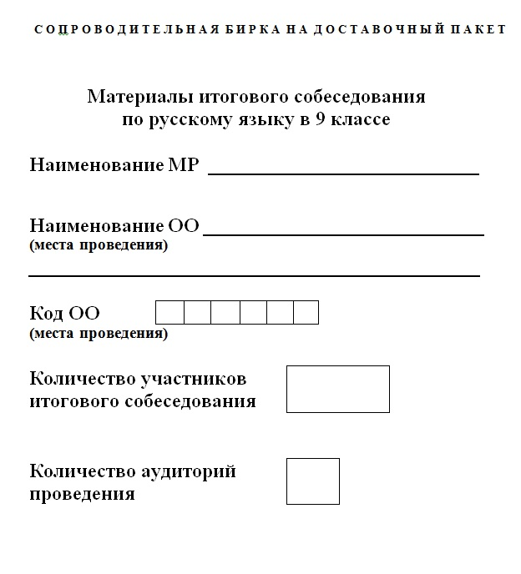
Передача материалов итогового собеседования
Руководители муниципальных и частных ОО в ОМСУ РЦОИ
Руководители ГОУ и СПО в РЦОИ

Slide 28
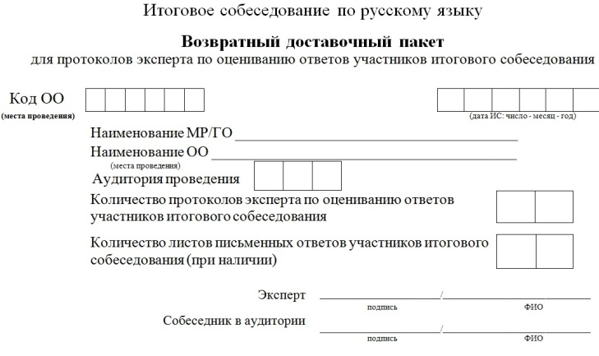
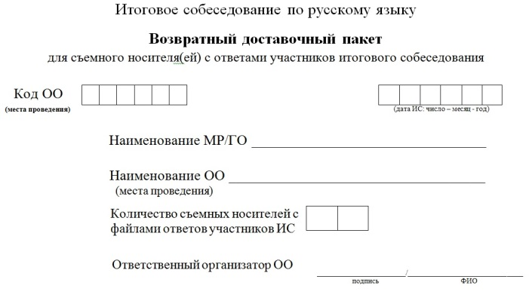
Передача материалов итогового собеседования
Содержимое доставочного пакета
вложенные в файл:
- список участников - форма ИС-01;
- ведомости учета проведения ИС в аудитории (по количеству аудиторий проведения) – форма ИС-02;
- список участников ИС с ОВЗ, детей-инвалидов и инвалидов (при наличии);
- акт о досрочном завершении итогового собеседования по русскому языку по уважительным причинам (при наличии);
- прочие документы ОО: служебные записки, заявление о коррекции ПД (при наличии);
возвратные доставочные пакеты (по количеству аудиторий проведения) с протоколами эксперта и листами письменных ответов участников ИС (при наличии);
возвратный доставочный пакет со съемными носителями (носителем) информации с аудиофайлами ответов участников ИС.

Slide 29
Проведение ИС для обучающихся без ПДн
информация об обучающихся без ПДн не вносится в информационную систему;
для прохождения ИС участникам выделяется отдельная аудитория;
ответственный организатор заполняет вручную список участников ИС;
собеседник вручную заполняет ведомость учета проведения ИС в аудитории;
эксперт заполняет протокол эксперта для оценивания ответов участников ИС обычным порядком;
по завершении ИС ответственный организатор вручную заносит информацию из протокола эксперта в форму «Результаты итогового собеседования»;
все отчетные формы упаковываются в отдельный возвратный доставочный
пакет с пометкой «Обучающиеся без согласия на обработку ПДн»;

Slide 30
Места хранения материалов ИС
Материалы хранятся до 1 марта 2024 года
Материалы/ документы | Перечень | Код формы | Место хранения
Экзаменационные материалы | - КИМ (тексты для чтения, карточки с темами бесед на выбор и планами бесед); - карточки собеседника; - критерии оценивания ИС; |  | ОО
Экзаменационные работы участников ИС | - съемные электронные накопители информации с файлами устных ответов участников ИС; - листы письменных ответов участников ИС; |  | ГУ ЯО ЦОиККО
 | - копии файлов устных ответов участников ИС; |  | ОО
Документы ОО | заявления на участие в ИС; журналы регистрации заявлений, согласий на обработку ПД и учета ознакомления с памяткой - списки участников ИС в аудитории ожидания; - акты о досрочном завершении ИС по уважительным причинам; |  | ОО
Акты, ведомости, протоколы, списки по ИС | - акт приемки-передачи материалов ИС; - списки участников ИС; - ведомость учета проведения ИС в аудитории; - протоколы экспертов для оценивания ответов участников ИС; - акт о досрочном завершении ИС по уважительным причинам; - служебные записки из ОО; - списки участников ИС с ограниченными возможностями здоровья, детей-инвалидов и инвалидов. | ИС-01 ИС-02 ИС-03 | ГУ ЯО ЦОиККО

Slide 31
ГУ ЯО «Центр оценки и контроля качества образования»
https://www.coikko.ru
Телефоны «горячей линии»:
Департамент образования ЯО: (4852) 40-08-63
ГУ ЯО ЦОиККО: (4852) 28-08-83
Тех.поддержка РЦОИ: (4852) 28-83-98,
(4852) 28-89-66
Спасибо за внимание!

